Slide 1

Первая мировая война и Тульский край
Автор: Архипова И.Н., учитель начальных классов
МБОУ-СОШ №55 им. А.В.Чернова г.Тулы

Slide 2
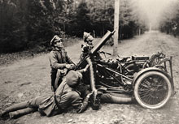
Одной из самых значимых памятных дат
2014 года - 100-летие начала Первой мировой войны. Подготовка к этому событию уже началась.
1 августа 2013 года впервые отмечался в России как День памяти российских воинов, погибших в Первой мировой войне 1914–1918 годов.

Slide 3
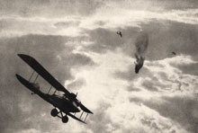
1 августа соотносится с датой объявления Германией войны России в 1914 году.
В мировом масштабе война началась 28 июля 1914 года и закончилась 11 ноября 1918 года перемирием между Германией и Антантой.

Slide 4
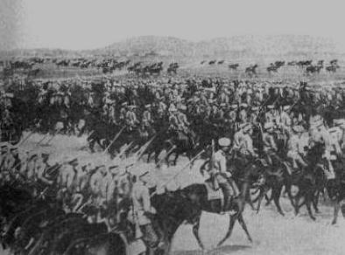
Начавшись между восемью европейскими государствами (Германией, Австро-Венгрией и противостоящими им Англией, Францией, Россией, Бельгией, Сербией и Черногорией) война постепенно вовлекла в свою орбиту более 30 государств.
Страны участницы потеряли более 10 млн. убитыми военнослужащих, около 12 млн. убитыми мирных жителей, около 55 млн. человек были ранены.

Slide 5
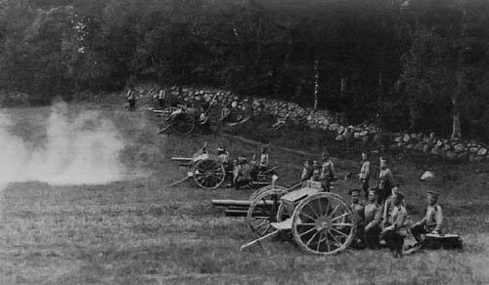
Это была война между двумя коалициями государств за передел мира, колоний, сфер влияния и приложения капитала. Обострение внешнеполитических противоречий между крупнейшими странами привело к разделу мира на два враждебных лагеря.

Slide 6
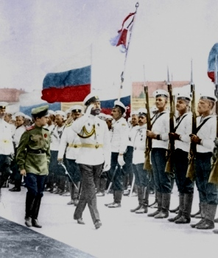
В России начало Первой мировой войны вызвало большой патриотический подъём среди населения. Её называли Великой войной, Большой войной и даже Второй Отечественной, считая Первой Отечественной войной борьбу нашего народа с нашествием наполеоновской Франции в 1812 г.

Slide 7
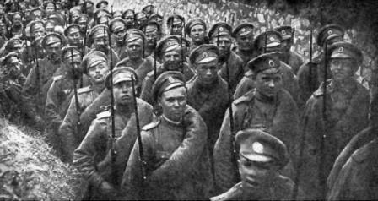
На фронтах Первой мировой войны доблестно сражались многие наши земляки.
В Туле накануне войны дислоцировалась 2-я бригада 3-й пехотной дивизии, в состав которой входили 11-й Псковский и 12-й Великолуцкий (Великолукский) пехотные полки.
В их составе на фронт ушло много туляков, которые хорошо показали себя в боях с врагом. Многие из них за проявленный героизм были отмечены наградами.

Slide 8
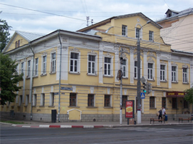
В фондах Тульского областного краеведческого музея хранятся материалы подтверждающие это. В частности, можно назвать имена солдат- туляков, ставших полными Георгиевскими кавалерами - получившими в награду за воинскую доблесть солдатские Георгиевские кресты и медали всех четырёх степеней.

Slide 9
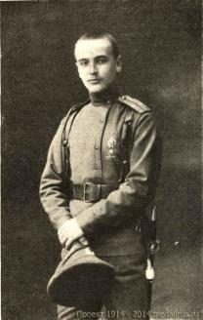

Тульские герои:
Копейщиков Мстислав
Дмитриевич-
Кавалер ордена Св. Георгия

Slide 10
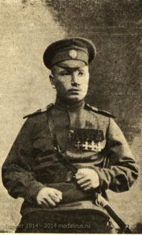
Тульские герои:
Федосеев Константин Васильевич –
полный Георгиевский кавалер

Slide 11
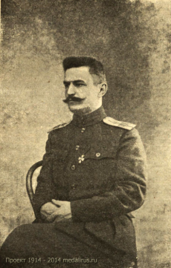

Тульские герои:
Ткачев Вячеслав Матвеевич –
Кавалер ордена Св. Георгия и другие герои.

Slide 12
В русской императорской армии имелись также части, названные в честь городов Тульской губернии и связь с которыми постоянно поддерживали туляки. Это были, прежде всего, 71-й Белёвский и 72-й Тульский пехотные полки.
Оба полка имели отличную боевую историю, участвовали во многих войнах и сражениях, в частности в русско-турецких войнах, итало-швейцарском походе А.В. Суворова, Отечественной войне 1812г., Кавказской войне, Крымской войне 1853-1856 гг.

Slide 13
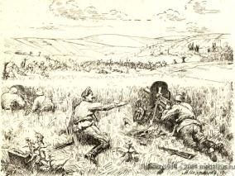
Оба этих полка на полях Первой мировой войны показали себя с самой лучшей стороны. Многие их солдаты и офицеры получили воинские награды. Уже буквально в первом же бою с австрийцами 10 августа 1914 г. при атаке Здеховицких высот в Люблинской губернии прославился своим подвигом офицер 71-го пехотного Белёвского полка поручик
Митрофан Михайлович Очеретько.

Slide 14
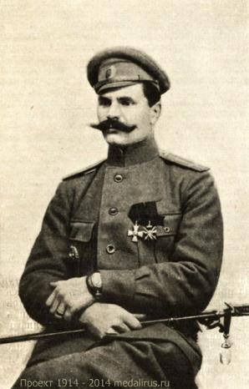
За бой, в котором противник понёс значительный урон и был спасён весь 3-й батальон, Митрофан Михайлович Очеретько был награждён высокой офицерской наградой орденом Святого Георгия IV степени.

Slide 15
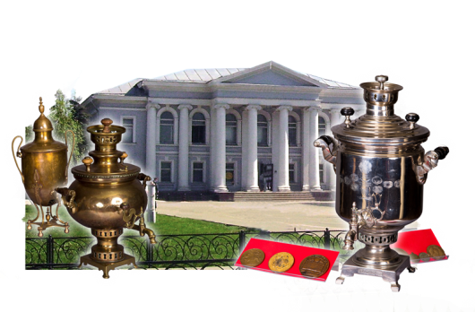
Важно отметить также, что в Туле с началом Первой мировой войны разместились госпитали для раненых солдат и офицеров русской армии. Известно, например, что на ул. Менделеевской в здании дома имени императора Александра II (ныне здания музея «Тульские самовары») размещался один из таких военных госпиталей.

Slide 16
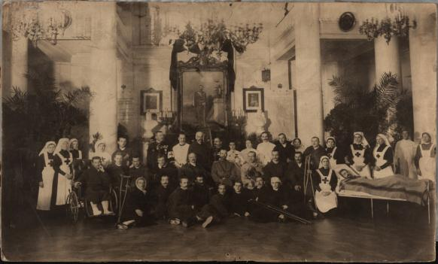
В здании Тульского дворянского депутатского собрания на углу улиц Киевской (ныне пр. Ленина) и Гоголевской находился офицерский лазарет Красного Креста, который, в частности, посетил император Николай II в ноябре 1914 г.

Slide 17
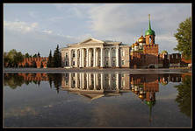
Всего в Тульской губернии было развёрнуто более 150 госпиталей и лазаретов (военного ведомства, общественных и частных), в которых на излечении находилось единовременно около 8500 солдат и более 100 офицеров. Всего за годы войны через тульские госпитали и лазареты прошло более 100 тыс. солдат и офицеров русской армии.

Slide 18
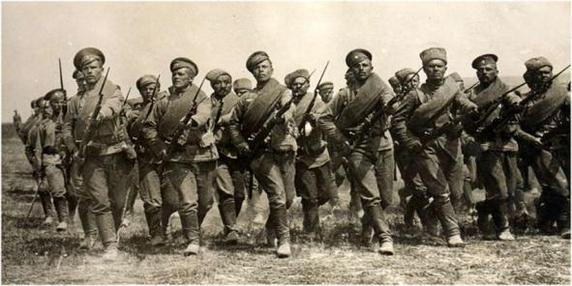
К чести и славе русской императорской армии следует отметить, что её генералы, офицеры и солдаты в 1914-1916 гг. сорвали все планы врага по разгрому и выводу России из войны.
Потеряв значительную территорию, русские войска всё-таки остановили продвижение врага вглубь страны, не пустили его в коренные русские губернии и твёрдо удерживали линию фронта, чтобы вместе с союзниками всё-таки одержать заслуженную победу.

Slide 19
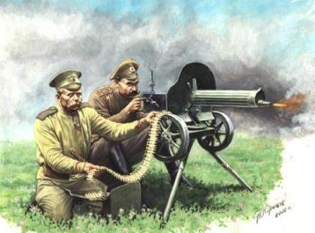
Важно также отметить, какую большую роль сыграли в годы Первой мировой войны труженики тыла, как в городах, так и в деревнях.
Их трудом производилось на заводах и фабриках оружие и снаряжение для русской армии, обеспечивалось её снабжение продовольствием.
И здесь очень важно подчеркнуть роль Тулы как оборонного центра России, поскольку на Тульских оружейном и патронном заводах производилась значительная часть трёхлинейных винтовок, револьверов системы Нагана, станковых пулемётов системы Максима, а также боеприпасов для ручного огнестрельного оружия и для русской артиллерии.

Slide 20
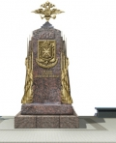
По инициативе Тульского областного молодежного поискового центра «Искатель» Российское военно-историческое общество установит в Туле установят памятник героям Первой мировой войны.
Тула во все времена была оружейной столицей России и главной защитницей Москвы, и умалять достоинства туляков, сутками трудившихся на оружейном заводе, и солдат, сражавшихся на фронтах Первой Мировой было бы непростительно и преступно.
Первая Мировая война – это часть нашей истории, одна из её основных вех.

Slide 21
В заключение хочется привести отрывок из стихотворения, бытовавшего на фронте Первой мировой войны среди солдат 11-го пехотного Псковского полка.
Оно было записано в декабре 1983 г. научным сотрудником Тульского областного краеведческого музея Е.М. Полозовым со слов ветерана этого полка туляка и полного Георгиевского кавалера М.И. Кисельникова:
***
Тут исхода нет другого: иль погибнуть, иль убить,
Чтобы честь полка родного нам в бою не посрамить.
Тут смелее и дружнее бей врага! Нам Россия дорога!

Slide 22
Используемые источники
http://medalirus.ru/georgievskie-kavalery/geroi-velikoy-voyny.php
http://medalirus.ru/georgievskie-kavalery/ocheretko-mitrofan-mikhaylovich.php
http://www.tounb.ru/tula_region/historyregion/histori_fakts/sobitiya_57.aspx

